Slide 1
Тема урока:
«Удивительный мир соединений»
Повторение и обобщение знаний по теме: Основные классы неорганических соединений.
МБОУ Щёлкинская СОШ №1
Учитель химии
Пепеляева Л.А.

Slide 2
Девиз: «Наши знания никогда не могут иметь конца именно потому, что предмет познания бесконечен».
А.С.Макаренко

Slide 3
Цель: повторить и обобщить знания об оксидах, кислотах, основаниях, солях. Задачи:
1.Повторить и обобщить теоретический материал по теме «Основные классы неорганических соединений», расширить кругозор по данным соединениям;
2.Отработать практические умения и навыки учащихся при составлении химических формул и уравнений путем решения упражнений;
3.Совершенствовать технику проведения химического эксперимента.
Метод: комбинированный (игровые моменты (конкурсы), химический эксперимент, тестирование, работа в парах).

Slide 4
Сегодня знания мы обобщим Напишем формулы и уравнения, На опыте свойства закрепим Постигнем химию мы без сомненья. Ты помнишь газ легчайший-водород? В соединении с кислородом это
Июньский дождь от всех своих щедрот,
Сентябрьские туманы на рассветах.
И знаешь ты – любая из кислот
Содержит сей опасный водород.
Реакции с металлами дают
Класс соли- красочный народ.

Slide 5
Актуализация опорных знаний
Конкурс «Теоретическая разминка»
Там, на неведомых химических дорожках,
Среди изведанных описанных веществ,
Там, теремок стоит, высок на стройных ножках,
В котором, множество химических существ.
Кислоты, оксиды, соли, гидроксиды,
Конечно, все они различны,
Стреляют и коптят отлично,
И всеми им мудро управляют
Все те, кто химию отлично знают

Slide 6
1.Какие классы неорганических соединений вы знаете?
2. Что такое оксиды? Классификация оксидов.
3. Что такое кислоты? Классификация кислот.
4. Что такое основания? Классификация оснований.
5. Что такое соли? Классификация солей.

Slide 7
Конкурсы: «Угадай-ка вещество»
и «Химический эксперимент».
1.Их получают путем горения и окисления
Или сложных веществ разложением.
В них два элемента один кислород
Я отнесу к ним негашеную известь и лед.
2.Известны ли вам дети
Какие есть оксиды на планете?
У оксидов пристрастия разные
То кислоты им нравятся праздные
То к воде их душа склоняется
Скажите как они называются?
Провести опыт и записать уравнение реакции: СuО + Н2SO4

Slide 8
3.А эти оксиды спешат к основаниям,
Растворимые, очень желанные,
Но с водой дружбу водят не все.
Уж поверь…Назовите оксиды теперь.
Провести опыт и записать уравнение реакции: Са(ОН)2 + СО2
4. Мы - жители непростые,
Нас очень много на Земле
Особым даром обладая
Мы растворяемся в воде.
Мы тут же сильно обожжем.
Окрасим лакмус в нужный цвет
Без нас нейтрализации нет
Скажите, как же нас зовут?

Slide 9
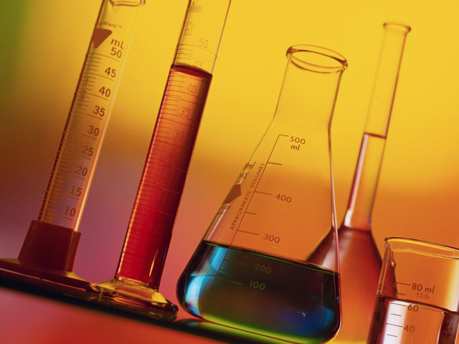
Провести опыты и записать уравнения реакций:
А) В 3-х пронумерованных пробирках находятся растворы НСl, NаОН, NаСl. Опытным путем определить, где находится каждое вещество.
Б) В пробирку с NаОН добавить фенолфталеина. Что произошло? Почему цвет индикатора изменился? Добавить в пробирку НСl. Что произошло? Почему изменилась окраска фенолфталеина?

Slide 10
Конкурс «Мозговой штурм»
1.Красив, наряден карбонат, ему строитель очень рад.
2. Природный соли маленький кусок, отвечать урок помог.
3. Соком лука в глаза попадает, плакать заставляет.
4. Бутылка «минералки» открывается, кислота тот час же разлагается.
5. Проблема Черного моря непроста, как там мигрирует какая-то кислота.
6. На полях они витамины, а на складе вроде мины.
7. Расскажи в чем тут дело: гасили то, что не горело.
8. Молоко не скисло, на стене повисло.
9. Как в древности называли серную кислоту?
10. Историческое название азотной кислоты?
11. Как алхимики назвали соляную кислоту?
12. Какую кислоту нельзя хранить в стеклянной посуде?
13. Отвары каких растений можно использовать в качестве индикаторов?
14. Что общего между мелом, скелетом человека и гипсом?

Slide 11
Конкурс «Правильный ответ» (работа в парах)
1.»Крестики –нолики»
Задание: Укажите следующие классы соединений:
а)оксиды
SO₂ | SOз | CO₂
H₂COз | CaO | NaOH
NaBr | HCl | SiO₂
б) кислоты
KOH | HNOз | BaO
CaSOз | H₂SO₄ | NaOH
AI₂Oз | HзPO₄ | FeC1з
в) основания
NaOH | ZnO | H₂ S
KC1 | Cu(OH)₂ | FeO
H₂ SiOз | H₂O | Zn(OH)₂

Slide 12
2. «Третий лишний»
Задание: Определите какое из трех соединений не соответствует данному варианту (лишний). Обосновать ответ.
а) СО₂ К₂О СаS
б) Ва(ОН)₂ ZnSO₄ KOH
в) KзPO₄ H₂ COз H₂ SOз

Slide 13
3. «Кто быстрей?»
Задание: Необходимо дописать формулу соединения, установив соответствие между металлом и кислотным остатком:
1.К а) СОз
2.Znз б) F
3.Ва в) (РО₄ )₂

Slide 14
Металл и кислотный остаток
В них дружно живут
Как эти вещества зовут?
Хоть мы разные на цвет
Но важней нас в мире нет!
Нитраты и сульфаты,
Карбонаты и фосфаты
Все важны и все нужны!
Догадались, кто же мы!

Slide 15
Конкурс «Практический» (работа в парах)
1.Задание (1 вариант)
Хлорид кальция (СаС1₂ ) применяется в качестве кровоостанавливающего средства, при воспалительных процессах. В связи с простудными заболеваниями резко уменьшилось количество СаС1₂ в нашем медпункте. Необходимо получить соль из имеющихся у вас реактивов. Записать уравнение соответствующей реакции.
2.Задание (2 вариант)
Сульфат кальция (СаSО₄) или гипс, используются для приготовления гипсовых повязок. Из-за предстоящего гололеда увеличится число несчастных случаев. Срочно требуется СаSO₄. Необходимо получить соль из имеющихся у вас реактивов. Записать уравнение соответствующей реакции.

Slide 16
Задача 1. Мы каждый день употребляем в пищу соль - хлорид натрия.
Ученые подсчитали, что человек в день употребляет 12-15г соли. Сделаем следующий расчет потребления соли, взяв за основу
15г - в сутки.
За месяц 15г х 30 = 450г
За год 450г х 12 = 5400г
Теперь рассчитайте, сколько вы съели соли за свою жизнь. Для этого количество соли, которое вы употребили за год, умножьте на свой возраст. Сколько получилось?

Slide 17
Русская пословица гласит: «Чтобы узнать человека, надо с ним пуд соли съесть».
Вопрос. За сколько лет можно узнать человека?
Решение:
1 пуд = 16кг
Количество соли на одного человека = 16кг : 2 =8кг=8000г
Если суточная норма соли 6-8г, то 8000г:6г =1333 дня, в году 365 дней, то
1333:365 = 3,65 лет

Slide 18
«Мастерская бытовых советов»
1.Чтобы мясо, рыбу, овощи сохранить от порчи, необходимо обильно посыпать их солью.
2.Чтобы махровые полотенца и халаты были мягкими, а у вас нет «Линора», вам необходимо стирать их слегка соленой воде.
3. Чтобы мутное подсолнечное масло стало прозрачным, необходимо добавить на 1л масла чайную ложку соли. Через 3 дня перелейте его в другую емкость. 4.Если положить в хлебницу кусочек очищенного картофеля и немного соли, то хлеб будет дольше оставаться мягким и не заплесневеет.
5.Яйца не потрескаются и легко очистятся от скорлупы, если варить их в соленой воде.
6. Чтобы нарезанные яблоки не потемнели, их можно залить слегка подсоленной водой.
7. Чтобы разогретый жир на сковороде не разбрызгивался, надо предварительно посыпать ее солью.
8. Если молоко пригорело, надо добавить в него немного соли и охладить. вкус молока улучшится.
9. Если сухой солью протереть нож, которым резали рыбу или лук, запах исчезнет.
10. Щепотка соли помогает быстро взбить яичные белки, улучшает вкус крема для тортов, предохраняет молоко от скисания.

Slide 19
Конкурс «Угадай-ка»
- Он в атмосфере, в воде рек и морей
Он в газах вулканов, в дыханье людей.
Он пища растений и одеяло Земли,
В воде растворим он, не бойся, глотни
Он жидкою пеной погасит, огонь.
А если он твердый, то лучше не тронь.
- Во влажном воздухе дымлю
Осадок с ляписом даю
У вас в желудке нахожусь,
Но для еды я не гожусь.
-Кислой солью называют,
При изжоге применяют,
Нагревают, разлагают,
В карбонат превращают.

Slide 20
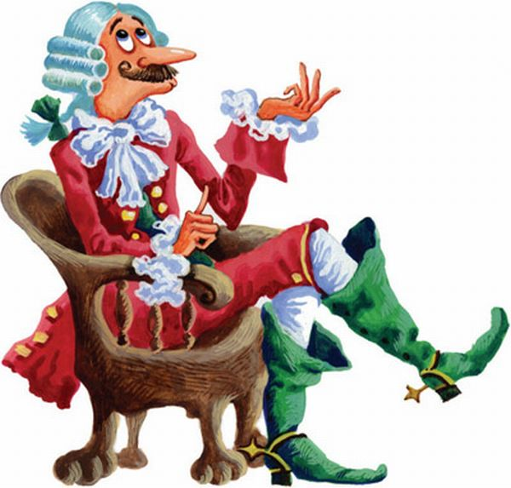
Конкурс «Найти ошибку»
Необходимо найти ошибки в «абсолютно правдивом» рассказе барона Мюнхгаузена.
«Я прекрасный химик. Правда, бываю несколько рассеян, что поделаешь- это основной недостаток гениев. О чем это я? А-а, о рассеянности. Как-то я забыл закрыть бутыль с серной кислотой и она почти вся испарилась. Я быстренько долил кислоту водой. На окошке у меня стояла кристально чистая азотная кислота. Взял я медную пластинку, добавил концентрированную серную кислоту и стал собирать водород, но вдруг уснул. Пока, я спал, то получил смесь кислорода с водородом. Этом смесью я наполнил воздушный шарик. То-то он высоко взлетел!».

